Slide 1
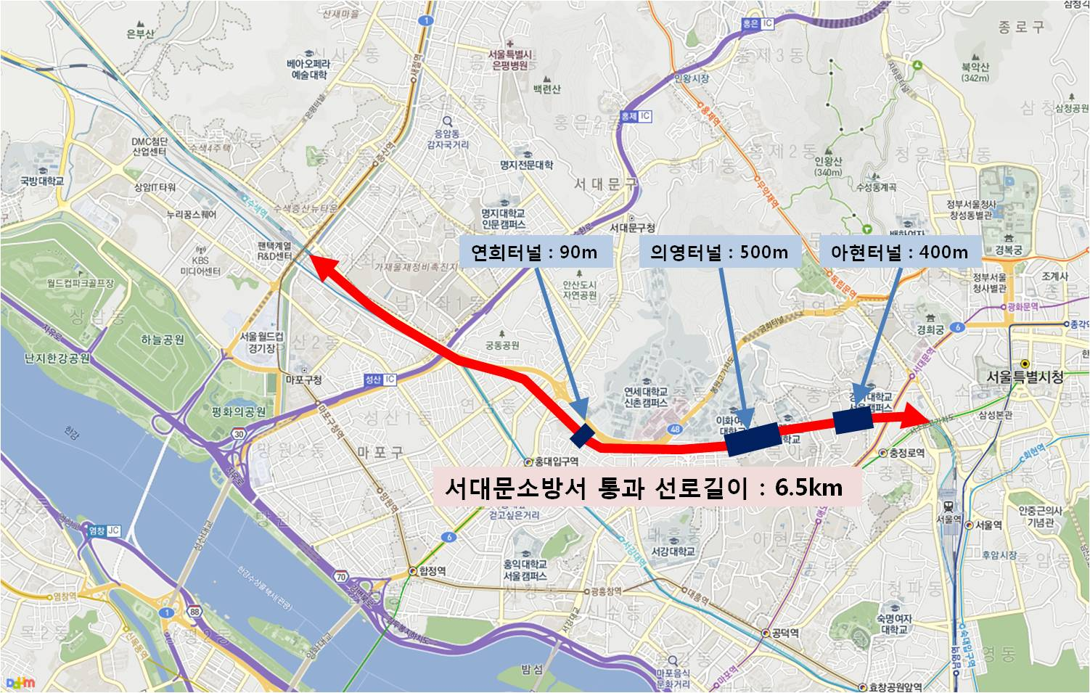
경의선 터널 및 진입비상문 위치 현황
하행
비상구 | 위 치
 | 서,서소문로 43-8 충정로 sk뷰@ 정문앞 철로(하행기준 좌측)
 | 서,충정로 29 동아일보사 우측면 철로(하행기준 좌측)
 | 서,북아현로6길 3 빨래방 좌측 골목 30M 전방 철로(하행기준좌측)
 | 서,연희로 38-20 대우@105동 측면 철로(하행기준 좌측)
터 널 명 | 위 치
아현터널 (400M) | 서소문교차로에서 신촌역방향 600M 지점(하행)
의영터널 (500M) | 서소문교차로에서 신촌역 방향 1.4Km 지점(하행)
연희터널 (90M) | 서소문교차로에서 DMC역방향 3.4Km지점(하행)
1
서소문교차로
1
2
4
3
2
상행
4
3

